Slide 1



Slide 2









Slide 3
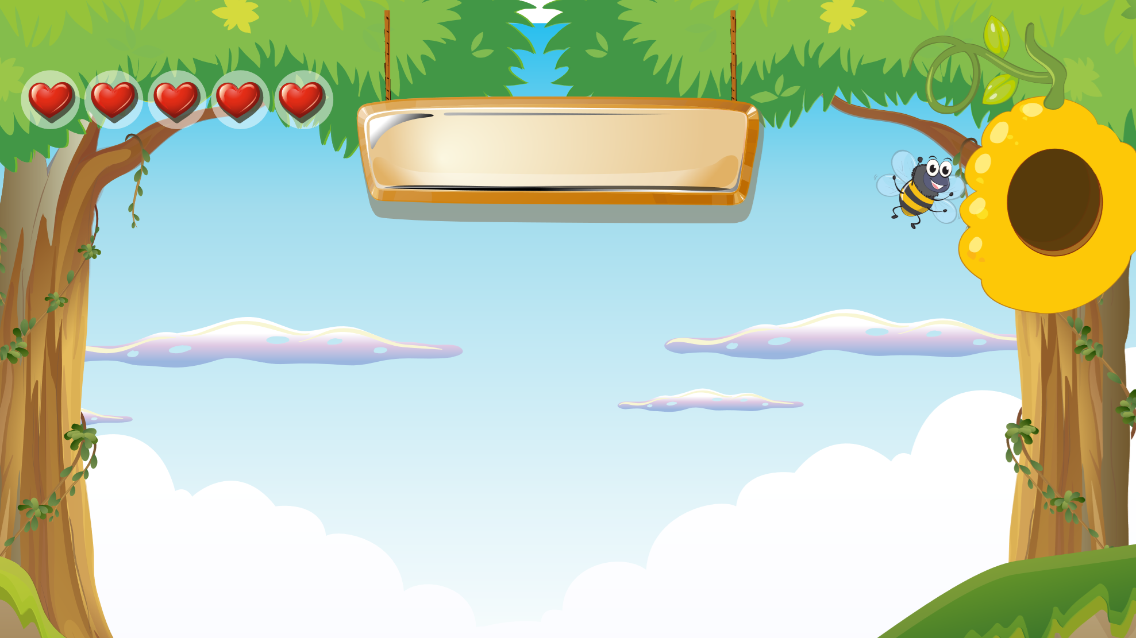








Notes:
Nhấn vào các ô số để đến câu hỏi
Nhấn vào gấu để đến slide tiếp theo

Slide 4
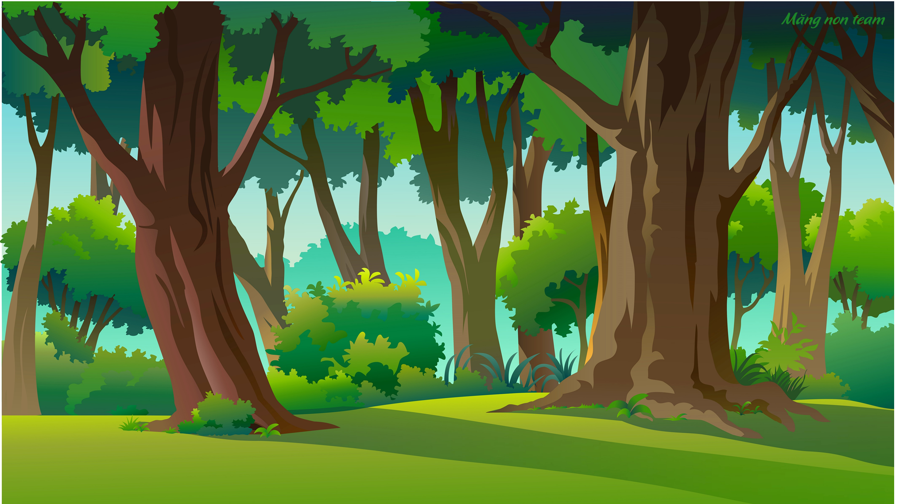





Câu 1
5 thế kỉ = ….. năm
A. 500
C. 50 000
B. 50
D. 5 000

Slide 5
Câu 2
1 năm = ..... ngày
C. 365
A. 364
B. 370
D. 375

Slide 6


Câu 3
$$\frac{1}{2}ngày = .... giờ$$
A. 24
C. 30
B. 12
D. 25

Slide 7
Câu 4
2,3 giờ = ....giờ…phút
A. 2 giờ 3 phút
C. 2 giờ 23 phút
D. 2 giờ 18 phút
B. 2 giờ 30 phút

Slide 8
Câu 5
1 phút 15 giây = ....giây
A. 75
C. 65
B. 70
D. 60

Slide 9



Slide 10





Slide 11


Slide 12
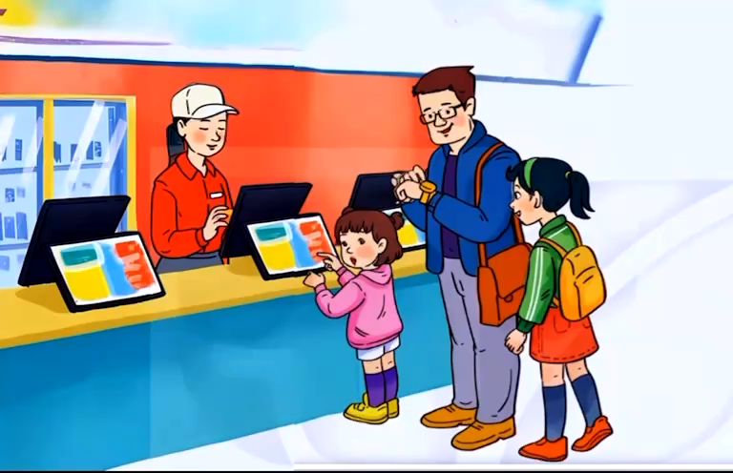

Slide 13
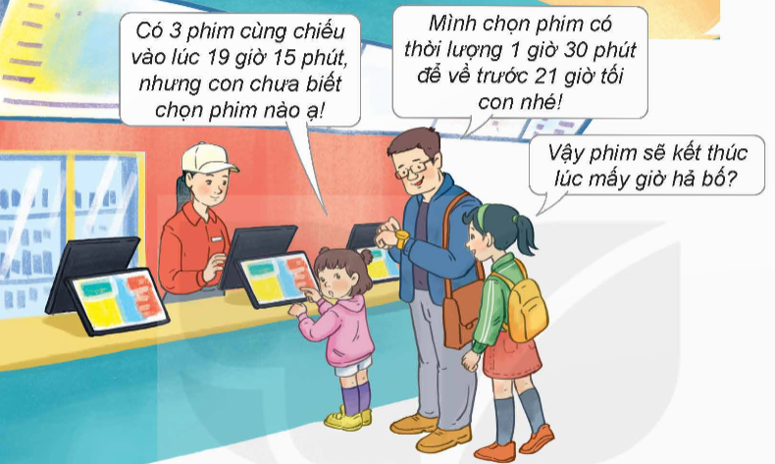

CỘNG SỐ ĐO THỜI GIAN

Slide 14

Bộ phim khởi chiếu lúc: 19 giờ 15 phút
Thời lượng bộ phim dài: 1 giờ 30 phút
Bộ phim kết thúc lúc :….?...giờ

Slide 15


Slide 16

b) Chọn câu trả lời đúng.
Một chiếc đồng hồ chạy chậm 25 phút so với thời gian đúng. Hỏi thời điểm đồng hồ đó chỉ 14 giờ 30 phút thì thời gian đúng là mấy giờ?
A. 14 giờ 5 phút
B. 14 giờ 30 phút
C. 14 giờ 55 phút

Slide 17

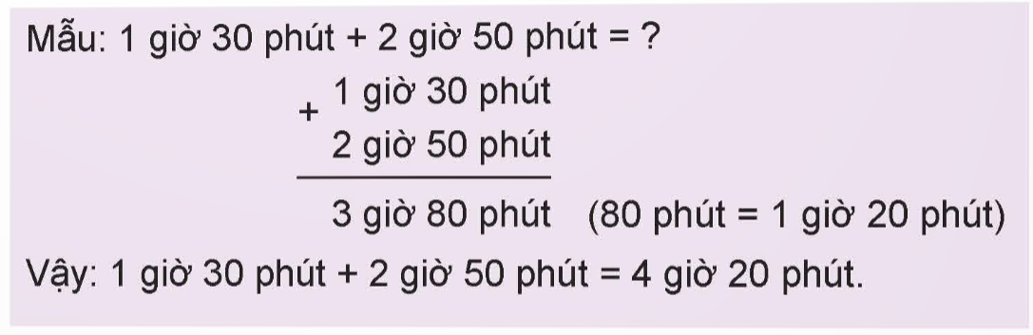
Tính theo mẫu

Slide 18
a) 10 giờ 25 phút + 2 giờ 50 phút
10 giờ 25 phút
2 giờ 50 phút
+
12 giờ 75 phút
12 giờ 75 phút (75 phút = 1 giờ 15 phút)

Slide 19
b) 2 phút 40 giây + 1 phút 20 giây
2 phút 40 giây
1 phút 20 giây
+
3 phút 60 giây
3 phút 60 giây (60 giây = 1 phút)
Vậy: 2 phút 40 giây + 1 phút 20 giây = 4 phút

Slide 20


Slide 21
3. Chọn câu trả lời đúng.
Một ô tô đến trường học đưa học sinh đi thăm Lăng Bác lúc 8 giờ. Tổng thời gian ô tô đi từ trường đến Lăng Bác rồi quay về trường là 50 phút. Hỏi học sinh về đến trường lúc mấy giờ, biết thời gian thăm Lăng Bác là 1 giờ 30 phút?
A. 10 giờ 10 phút B. 10 giờ 15 phút
C. 9 giờ 30 phút D. 10 giờ 20 phút
Học sinh về đến trường vào thời gian là:
8 giờ + 50 phút + 1 giờ 30 phút = 10 giờ 20 phút

Slide 23



